Slide 1
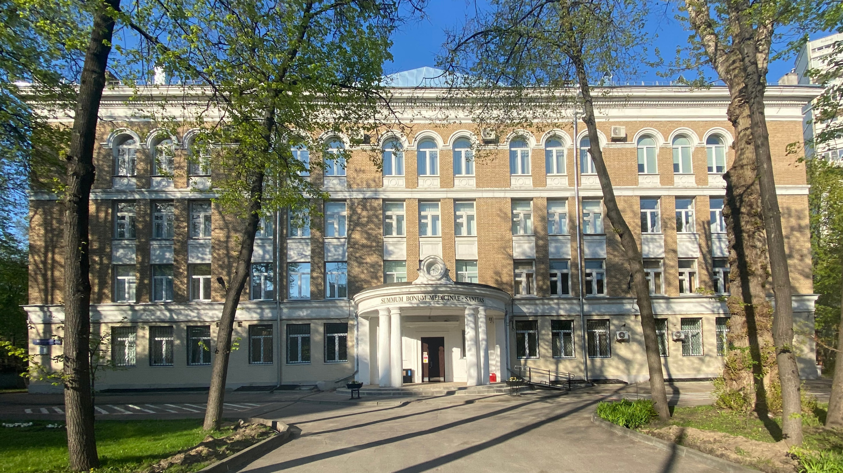

ОБРАЗЕЦ ЗАГОЛОВКА
Образец
подзаголовка

Slide 2



КАК ПОЛЬЗОВАТЬСЯ ШАБЛОНОМ НАШЕЙ ПРЕЗЕНТАЦИИ
Открываем файл с шаблоном
Пересохраняем его
с нужным вам
названием на жесткий диск компьютера
Работаем над презентацией

Slide 3

РЕЗЮМЕ
Пользуйтесь только этим шаблоном
1 слайд = 1 идея
Заголовок должен быть коротким и емким
Сокращайте объем текста, оставляйте только действительно важное
Больше иллюстраций и диаграмм
Делайте акценты на слайдах, выделяйте главное
Не забывайте добавлять нумерацию и колонтитул
Используйте корпоративный шрифт и цветовую гамму

Slide 4
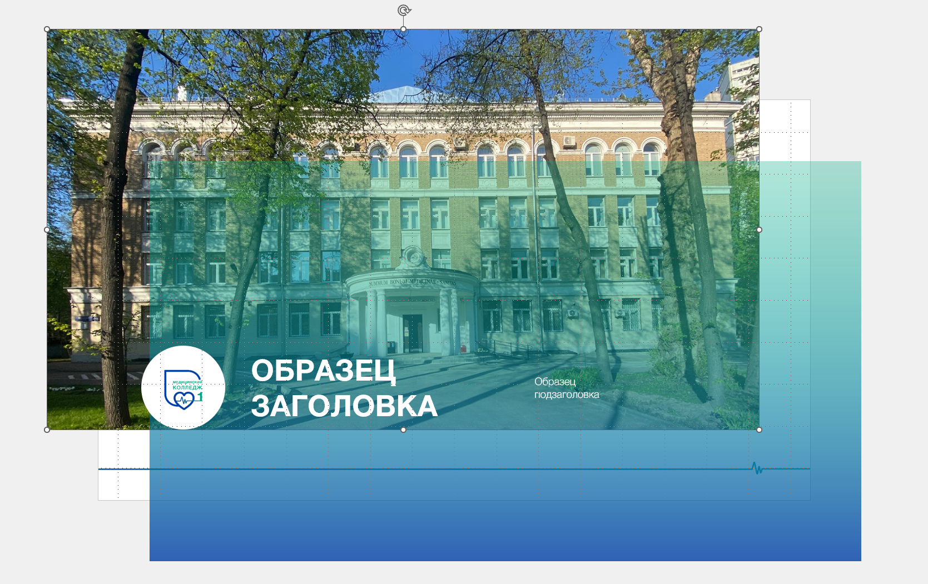


ТИТУЛЬНЫЙ СЛАЙД
Допускается использование любого фонового изображения титульного слайда, которое подходит по тематике вашей презентации
Также возможна замена цветовой палитры плашки, используемой над фоновым изображением

Slide 5

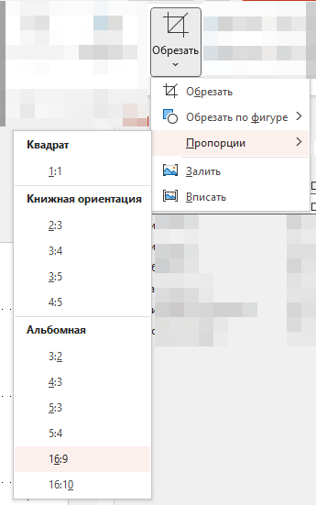
ТИТУЛЬНЫЙ СЛАЙД
Для фона слайдов рекомендуется использовать изображения с разрешением 1920*1080 пикселей или с соотношением сторон 16:9 – это позволит пропорционально увеличивать или уменьшать изображение под размер слайда
Если изображение другого размера, после вставки в презентацию, воспользуйтесь автоматической обрезкой в пропорции 16:9
Для изменения цвета плашки необходимо ее выделить и перейти во вкладку «Формат фигуры» для выбора альтернативного цвета и прозрачности

Slide 6
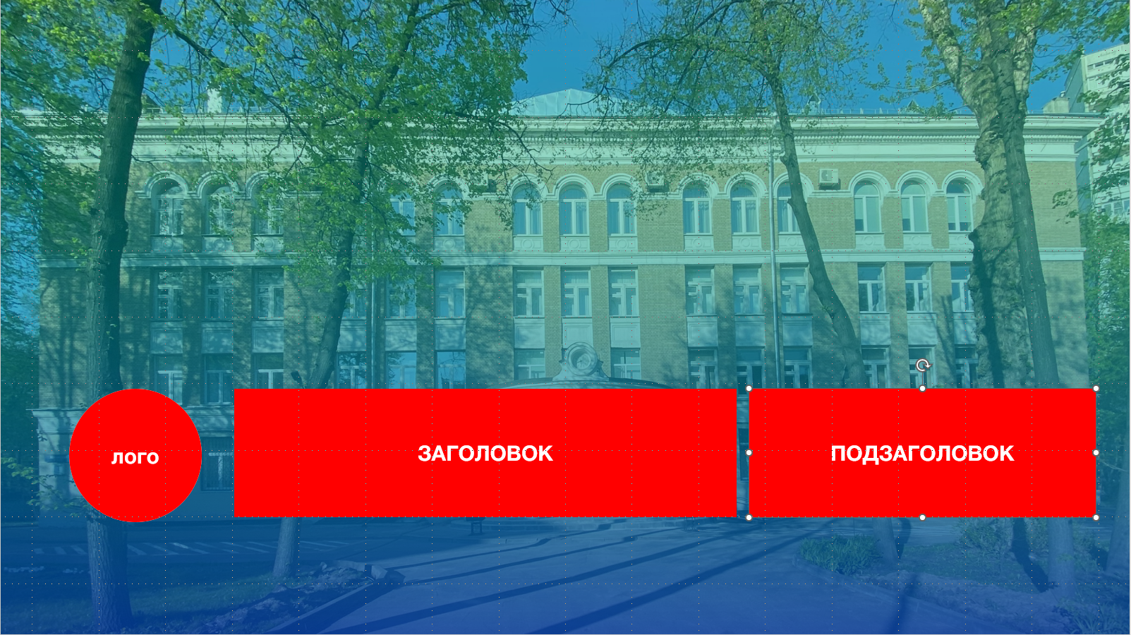

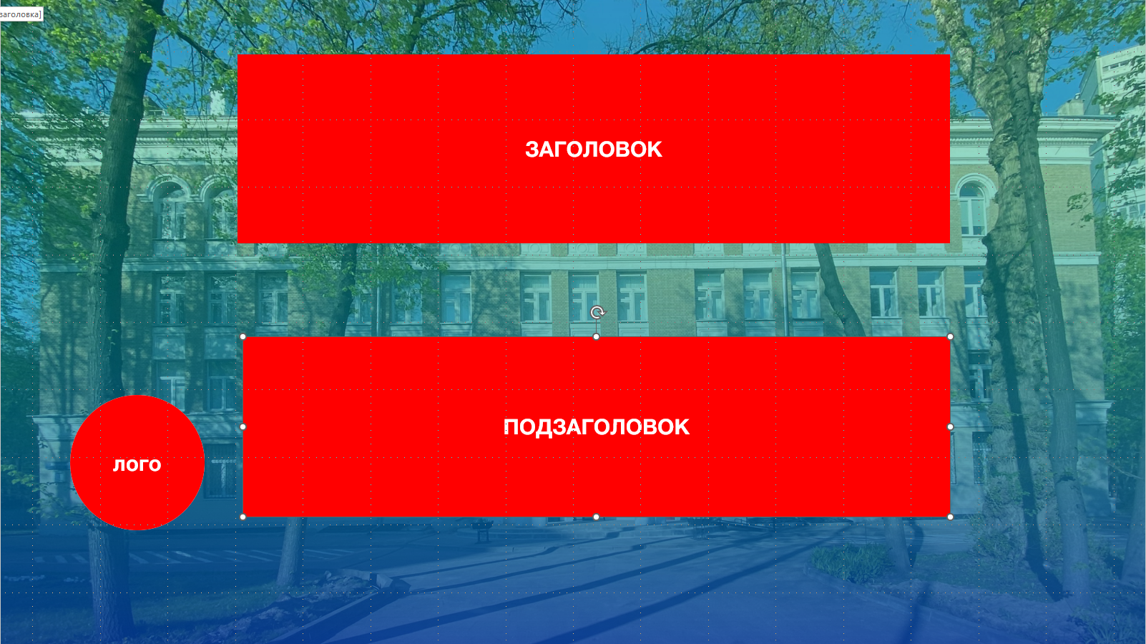



ТИТУЛЬНЫЙ СЛАЙД
Не допускается перенос местонахождения заголовка и подзаголовка титульного слайда!
В случае длинного заголовка возможен перенос подзаголовка вниз
СТАНДАРТ
ВОЗМОЖНО
НЕДОПУСТИМО
Содержимое заголовка и подзаголовка должно быть выровнено по левому краю

Slide 7

ОБРАЗЕЦ ЗАГОЛОВКА
Образец
подзаголовка
Образец альтернативного титульного слайда, со смещенным фоновым изображением и фильтром

Slide 8
РАБОТА С ТЕКСТОМ

Slide 9

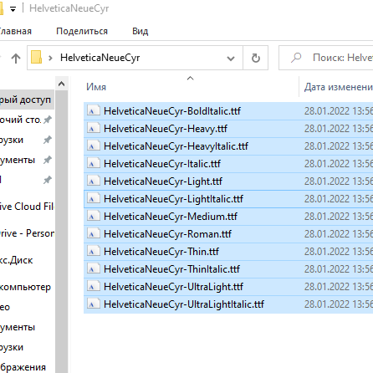
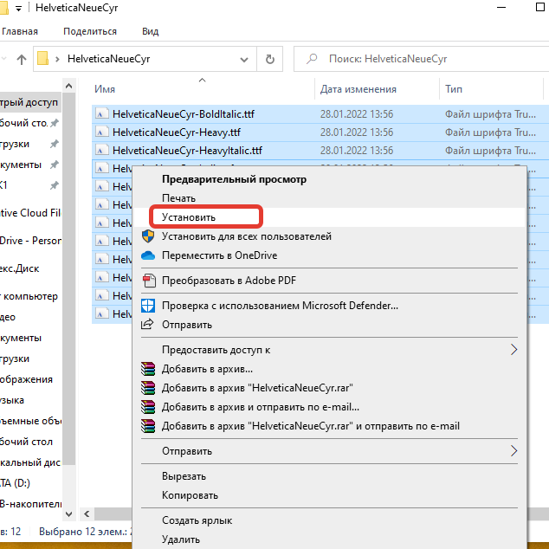
РАБОТА СО ШРИФТАМИ
Основной шрифт нашей презентации – HelveticaNeueCyr
По умолчанию данный шрифт не установлен на компьютерах, его необходимо установить дополнительно
Скачать шрифт можно по ссылке https://disk.yandex.ru/d/oYFTybJd_YzaXA
Для установки шрифта,
нужно открыть папку с файлами
его начертаний
выделить их все и вызвать контекстное меню, нажав правой кнопкой мыши
выбрать пункт УСТАНОВИТЬ
Могут понадобиться права Администратора компьютера

Slide 10
РАБОТА СО ШРИФТАМИ
Минимальный размер шрифта для значимой
информации – 18 pt*
Цвет текста на белом поле – 100% черный для презентаций, представляемых в больших залах через проектор (для большей контрастности)
Для презентаций на компьютерах и больших телевизорах - цвет текста на белом фоне 80% черного
Размер шрифта для важных цифр примерно в 2 раза крупнее, чем прочий текст и выделяется цветом
* Размер шрифта сносок – 16 pt HelveticaNeueCyr Курсив и серого цвета

Slide 11

РАБОТА С БУЛЛИТ ПОИНТАМИ
Буллит поинты позволяют структурировать информацию на слайде и облегчить ее восприятие.
В качестве буллит поинта выбирается значок из этого текстового бокса
Цвет выбирается в зависимости от контента. Буллиты на цветном фоне делаются контрастным цветом, к примеру, белым
Размер буллита - стандартный для текущего размера шрифта
Если вам неудобно работать с текстовым списком, вы можете использовать следующие буллит поинты:

Slide 12
ПОДЗАГОЛОВКИ НА СТРАНИЦЕ ПРЕЗЕНТАЦИИ
Подзаголовки выделяются цветом, регистром и толщиной шрифта
БОЛЕЕ 300 МЕРОПРИЯТИЙ ПРОВЕЛИ В МЕДИЦИНСКОМ КОЛЛЕДЖЕ №1
В 2021 ГОДУ
УЧЕБНЫЕ КОРПУСА
Главный корпус г. Москва, Ленинский пр-т, д.35а
Метро Ленинский проспект
Структурное подразделение (СП №1)
г. Москва, Каширское шоссе, д.15, корп. 2
Метро Каширская
Структурное подразделение (СП №2)
Москва, Чуксин тупик, д.6
Платформа Гражданская МЦД-2
Структурное подразделение (СП №3)
г. Москва, ул. Ивантеевская, д.25, корп.1
Метро Площадь Подбельского
64 Профилактика правонарушений, экстремизма, терроризма, воспитание правовой культуры, толерантности
51 Пропаганда и внедрение здорового образа жизни и экологической культуры
40 Мероприятия по профессиональному воспитанию
38 Гражданско-патриотическое и правовое воспитание
и другие

Slide 13
РАБОТА С ТАБЛИЦАМИ

Slide 14
РАБОТА С ТАБЛИЦАМИ
Цвет цифр положительных динамик и тенденций
Цвет цифр отрицательных динамик и тенденций
Цвет фона колонок с важной информацией выбирается в зависимости от контента и цветового оформления страницы. Обязательно соблюдение цветового контраста между фоном и данными
Текст | Значение
Пример | - 8
Пример | + 11
Пример | 20
Пример | 20
Текст | Значение
Пример | 8
Пример | 11
Пример | 20
Пример | 20
Для облегчения восприятия информации в больших таблицах рекомендуется чередовать белый и светло-серый цвета строк

Slide 15
ПРИМЕР ТАБЛИЦЫ
Название столбца | Название столбца | Название столбца | Название столбца | Название столбца
Пример текста | 100% | Пример текста | Пример текста | Пример текста
Пример текста | 70% | Пример текста | Пример текста | Пример текста
Пример текста | 20% | Пример текста | Пример текста | Пример текста
Пример текста | 5% | Пример текста | Пример текста | Пример текста
Пример текста | 100% | Пример текста | Пример текста | Пример текста
Пример текста | 90% | Пример текста | Пример текста | Пример текста
Пример текста | 200% | Пример текста | Пример текста | Пример текста
Пример текста | 80% | Пример текста | Пример текста | Пример текста

Slide 16
ПРИМЕР ПРЕДСТАВЛЕНИЯ ВАЖНЫХ ЦИФР
Название столбца
Значение | ₁₆₆
Значение | ₁₀₃
Значение | ₂₀₇
Значение | ₁₀₃₇
Значение | ₃₂₅₄
Значение | ₄₆
Название столбца
Значение | ₁₆₆
Значение | ₁₀₃
Значение | ₂₀₇
Значение | ₁₀₃₇
Название столбца
Значение | ₉₄₆₄
Значение | ₅₀
Значение | ₁
Значение | ₆
Значение | ₁₅
Значение | ₃₄

Slide 17
РАБОТА С ДИАГРАММАМИ

Slide 18
ГРАФИКИ И ДИАГРАММЫ. ОСНОВНЫЕ ТИПЫ
Для того, чтобы наглядно продемонстрировать результаты работы, лучше всего использовать различные виды диаграмм и гистограмм.
Чаще всего применяются следующие виды диаграмм и гистограмм:
Круговые и кольцевые диаграммы – используются, чтобы показать вклад каждого или одного отдельного элемента в общий объем данных.
Пример использования круговой диаграммы, если нам необходимо сделать акцент на одном элементе
Пример использования кольцевой диаграммы, если мы хотим показать общую структуру данных

Slide 19
ГРАФИКИ И ДИАГРАММЫ. ОСНОВНЫЕ ТИПЫ
Гистограммы с группировкой – используются, чтобы наглядно сравнить группы данных. Гистограммы могут быть как вертикальными, так и горизонтальными
Пример использования гистограммы с группировкой, если мы хотим сравнить несколько групп данных.

Slide 20
ГРАФИКИ И ДИАГРАММЫ. ОСНОВНЫЕ ТИПЫ
Гистограммы с накоплением – схожи с предыдущим типом гистограмм, однако, гистограммы с накоплением чаще используются для визуализации общей структуры данных, а также при сравнении большого количества групп данных
Пример использования гистограммы с накоплением, если мы хотим сравнить несколько групп данных, и нам в большей степени важна общая структура данных, нежели отдельные значения

Slide 21
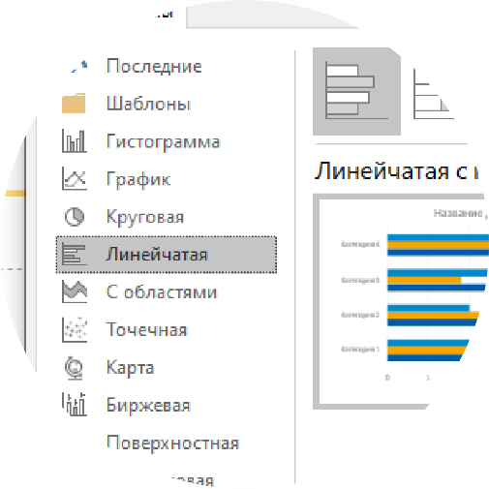
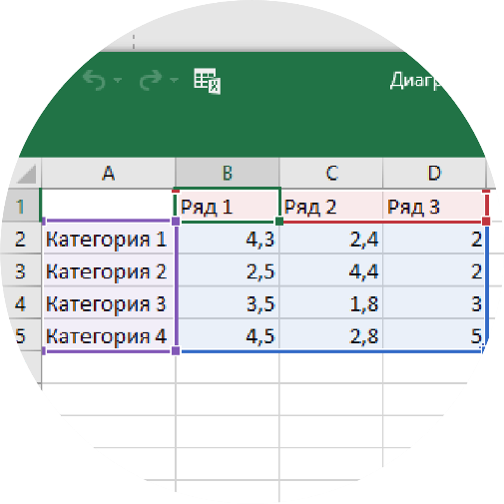


ГРАФИКИ И ДИАГРАММЫ. ПОСТРОЕНИЕ
Схема построения любой диаграммы, гистограммы одинакова:
На вкладке Вставка кликаем «Диаграмма»
Выбираем из появившегося перечня наиболее подходящую диаграмму и кликаем «ОК»
После этого появляется окно Excel, где нам нужно ввести наши данные. Строки в данной таблице – это «Категории» данных, а столбцы – «Ряды» данных
Рассмотрим пример построенной нами гистограммы с группировкой на слайде 15. В данном случае Категориями данных являются 1, 2, 3, а Рядами данных – года т.е. каждая Категория в рассматриваемом примере содержит 3 ряда данных. Если нам нужно изменить количество Категорий и/или Рядов данных, нам следует просто добавить их в окне Excel и растянуть поле ввода данных

Slide 22
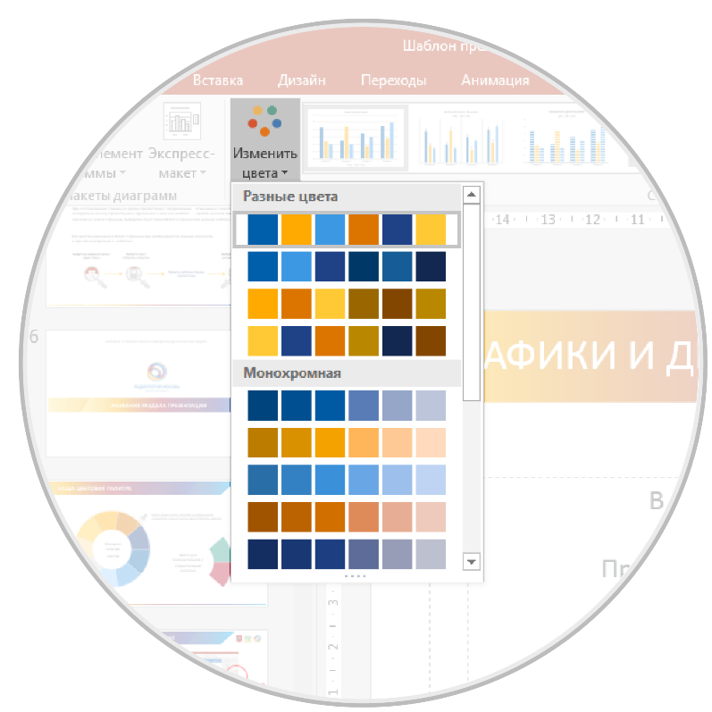

ГРАФИКИ И ДИАГРАММЫ. ОФОРМЛЕНИЕ
В наш шаблон презентации встроена цветовая палитра корпоративных цветов
При создании графиков и диаграмм можно выбрать подходящую вам палитру из меню «Конструктор / Изменить цвет»

Slide 23
ГРАФИКИ И ДИАГРАММЫ. ОФОРМЛЕНИЕ
    Графики и диаграммы могут быть представлены в виде разноцветных секторов или же секторов, составленных из оттенков одного цвета в зависимости от контента

Slide 24
ГРАФИКИ И ДИАГРАММЫ. ОФОРМЛЕНИЕ

Slide 25
ГРАФИКИ И ДИАГРАММЫ. ОФОРМЛЕНИЕ

Slide 26
ГРАФИКИ И ДИАГРАММЫ. ОФОРМЛЕНИЕ

Slide 27
ГРАФИКИ И ДИАГРАММЫ. ОФОРМЛЕНИЕ

Slide 28
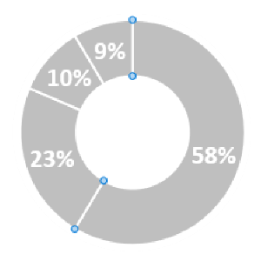
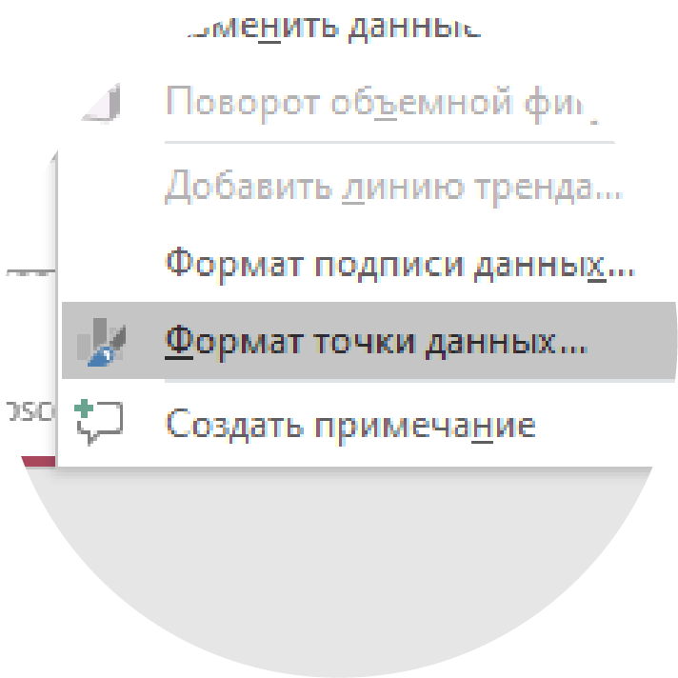
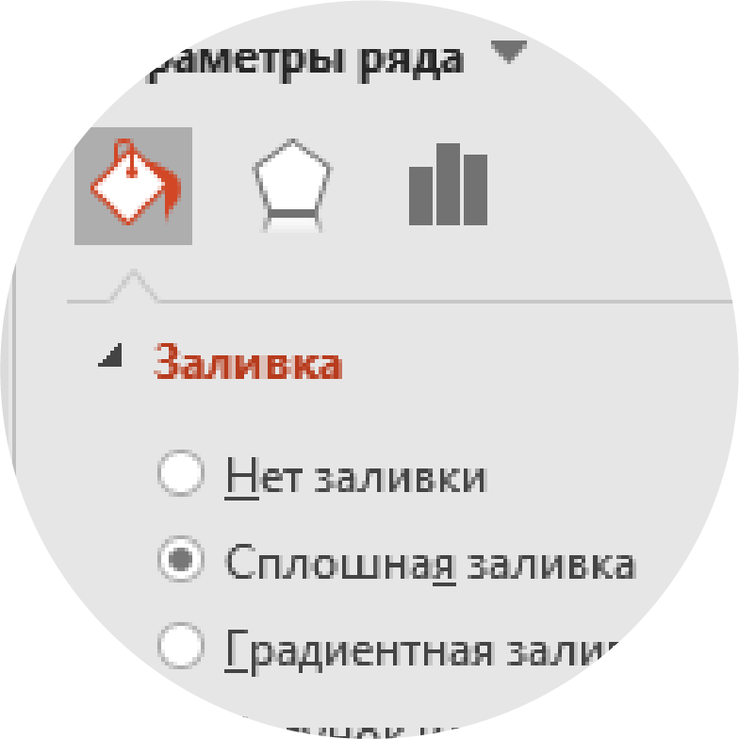

ГРАФИКИ И ДИАГРАММЫ. ОФОРМЛЕНИЕ
Если на диаграмме или гистограмме вам нужно сделать акцент на одном или нескольких секторах, то вам следует:
Выделить требуемый сектор, кликнув по нему
2 раза
Кликнуть правой кнопкой мыши и выбрать пункт «Формат точки данных»
В появившемся справа меню выбрать раздел «Заливка и границы», где поставить галочку «Сплошная заливка» и выбрать требуемый цвет

Slide 29
РАБОТА С ЦВЕТОМ

Slide 30

НАША ЦВЕТОВАЯ ПАЛИТРА
ОСНОВНЫЕ ЦВЕТА
ДОПОЛНИТЕЛЬНЫЕ
ЦВЕТА
RGB
#
0/92/169
005CA9
0/171/132
00AB84
0/137/203
0089CB
Цвета для положительных / отрицательных значений (динамик)
0/150/114
009672
0/192/146
00C092
152/199/23698C7EC
255/255/255
FFFFFF
18/60/132
123C84
219/220/219
DBDCDB
0/171/128
00AB80
182/14/43
B60E2B
Цвет можно взять отсюда инструментом «пипетка», если его нет в меню палитры цветов

Slide 31


КАК СКОПИРОВАТЬ КОРПОРАТИВНЫЙ ЦВЕТ
На вкладке «Формат» выберите пункт «Заливка фигуры»
Щелкните по цвету, который вы хотите применить к выбранному элементу
Выберите пипетку

Slide 32
ПРИМЕРЫ СЛАЙДОВ

Slide 33
ПРИМЕР ВЫДЕЛЕНИЯ ВАЖНОЙ ИНФОРМАЦИИ
СТИПЕНДИИ
И СОЦЗАЩИТА
85% студентов
получают стипендию
Получатели социальной стипендии 102 студента
На полном государственном обеспечении 15 студентов
    Важная текстовая информация, на которую необходимо особо обратить внимание, выделяется цветным полем
    Цвет по умолчанию синий, но в зависимости от контента может меняться

Slide 34
ПРИМЕР СТРАНИЦЫ, РАЗДЕЛЕННОЙ НА ДВЕ ЧАСТИ
Студенты Медицинского колледжа №1 являются активными участниками волонтерского движения
работают в проектах Департамента здравоохранения города Москвы
помогают в организации крупных мероприятий
принимают участие в субботниках по благоустройству города, проводят патронатные акции памятников Великой отечественной войны.
В МЕДИЦИНСКОМ КОЛЛЕДЖЕ №1
УЧИТСЯ БОЛЕЕ 2 500 СТУДЕНТОВ
Сестринское дело <1600 | Лечебное дело <250 | Лабораторная диагностика <600

Slide 35

КАК РАСПОЛОЖИТЬ НА СЛАЙДЕ ТЕКСТ И ФОТОГРАФИИ
    В зависимости от размещаемой информации, фотографии могут располагаться в любой части слайда
    Фотографии не должны занимать более 50% от площади страницы
    Не рекомендуется использовать слишком пестрые и яркие фотографии, чтобы не отвлекать внимание от содержания текстов

Slide 36

СОЗДАНИЕ СЛАЙДА С РЕЗЮМЕ И ВЫВОДАМИ
Для выделения важной информации на слайдах с резюме и выводами используются акцентные цифры и/или пиктограммы, размещенные на стр. 49 – 51 данной презентации
1.
    Способ выделения текстовых блоков выбирается в зависимости от контента
    Размер акцентных цифр – от 80 до 150pt. Выбор размера осуществляется исходя из количества размещаемой информации

Slide 37
ПРИМЕР СЛАЙДА С РЕЗЮМЕ И ВЫВОДАМИ
Практика в крупнейших клинических больницах, поликлиниках и диагностических центрах Москвы.
1.
2.
Практические
навыки отрабатывают в симуляционных
кабинетах
3.
В Колледже реализуется обучение по дополнительному образованию детей и взрослых
4.
В Медицинском колледже №1 насыщенная и интересная студенческая жизнь.

Slide 38


ПРИМЕР СЛАЙДА С РЕЗЮМЕ И ВЫВОДАМИ
Колледж основан 31 мая 1991 года в г. Москве
Медицинский колледж №1 – это современное многоуровневое
и многопрофильное учебное заведение, обеспечивающее студентам широкие возможности для образования.
Благодаря нашим преподавателям мы активные участники и победители Всероссийских и городских конференций, конкурсов, олимпиад, студенческих фестивалей.

Slide 39
РАБОТА С ШАБЛОНОМ ПРЕЗЕНТАЦИИ

Slide 40
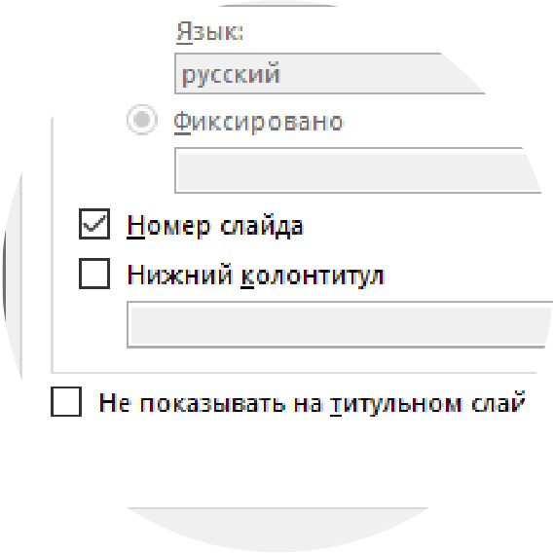
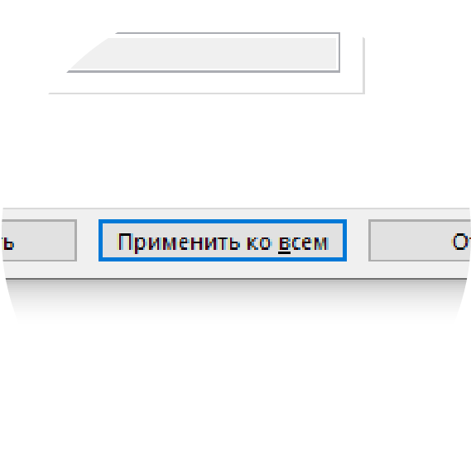

ДОБАВЛЕНИЕ НУМЕРАЦИИ СЛАЙДОВ
Для облегчения навигации по презентации необходимо добавить автоматическую нумерацию слайдов. В данный шаблон она уже интегрирована. Если в вашей презентации отсутствует автоматическая нумерация, то добавить ее можно следующим образом:
Добавление автоматической нумерации осуществляется на вкладке «Вставка»
Для добавления автоматической нумерации необходимо поставить галочку напротив поля Номер слайда
В разделе Текст необходимо нажать Номер слайда
После этого необходимо кликнуть Применить ко всем

Slide 41


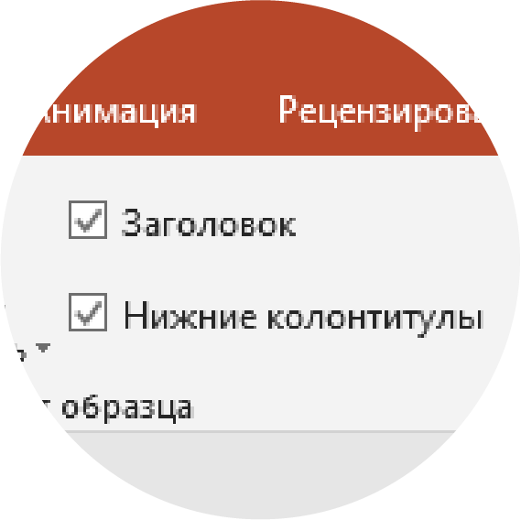

ДОБАВЛЕНИЕ НУМЕРАЦИИ СЛАЙДОВ
Если при выполнении указанных действий у вас не появляется нумерация, то это означает, что она отключена в используемом вами Макете страницы.
Исправить это можно следующим образом:
В разделе Макет образца необходимо поставить галочку напротив пункта Нижние колонтитулы
Выбрать из верхнего меню вкладку «Вид»
Выбрать пункт «Образец слайдов»
Выбрать «Закрыть режим образца»

Slide 42
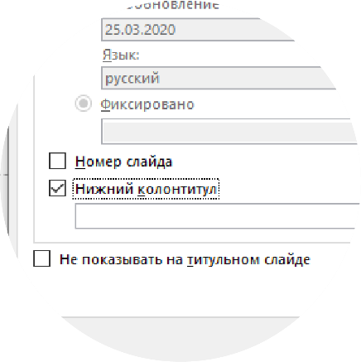

ДОБАВЛЕНИЕ КОЛОНТИТУЛОВ
Для повышение узнаваемости нашего Колледжа во время публичных выступлений желательно добавлять нижний колонтитул со ссылкой на наш сайт - medcollege.ru
Добавление колонтитулов осуществляется на вкладке «Вставка»
Для замены колонтитула необходимо поставить галочку напротив поля Нижний колонтитул
В разделе Текст необходимо нажать Колонтитулы
После этого необходимо вставить требуемый колонтитул и кликнуть Применить ко всем

Slide 43
ПОЛЕЗНЫЕ ОНЛАЙН-РЕСУРСЫ

Slide 44

ФОТОСТОКИ
Фотографии в интернете защищены авторским правом,
поэтому желательно использовать изображения с бесплатных фотостоков:
  https://www.pexels.com/ru-ru/
  https://unsplash.com/
Фотографии на данных ресурсах свободны от авторских прав.
Чтобы загрузить изображение достаточно кликнуть Download free/ Бесплатное скачивание

Slide 45




ИКОНКИ И ИЛЛЮСТРАЦИИ
Презентация не должна состоять только из текста, обязательно нужно добавлять графические элементы. Такими элементами могут быть иконки и иллюстрации.
Бесплатно их можно скачать:
https://www.flaticon.com/ | https://www.freepik.com/
ВАЖНО! Выбранные иконки должны быть одинаковыми по стилистике в одной презентации
WWW.FLATICON.COM
Вбиваем в поиск ключевое слово для поиска иконки
Ставим фильтр «License – Free»
Кликаем на понравившуюся иконку и в открывшемся окне выбираем формат «PNG»
Кликаем «Free download»

Slide 46
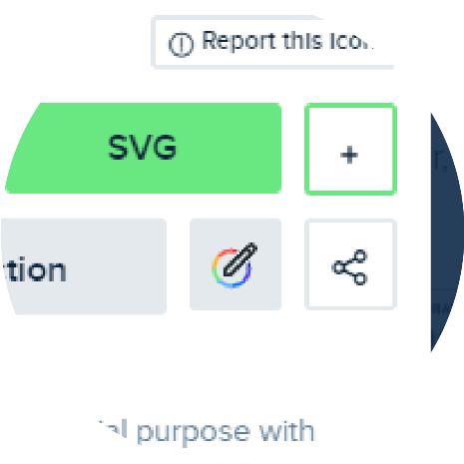



ИКОНКИ И ИЛЛЮСТРАЦИИ
На сайте https://www.flaticon.com/ существует возможность перекрасить выбранную иконку в один из фирменных цветов.
ВАЖНО! Данная функция доступна только после регистрации на сайте.
Чтобы поменять цвет иконки, нужно:
В окне, отрывшемся после выбора объекта, кликнуть на значок редактирования цвета
Скопировать со страницы 26 данной презентации код нужного цвета (нижняя строка возле каждого образца) и вставить его в строку ввода
Выбрать формат «PNG» и кликнуть «Download»

Slide 47


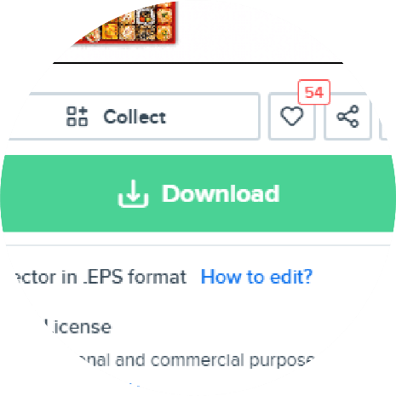
ИКОНКИ И ИЛЛЮСТРАЦИИ
WWW.FREEPIK.COM
Данный ресурс позволяет искать не только иконки, но также иллюстрации и фотографии
Вбиваем в поиск ключевое слово для поиска иконки/иллюстрации/фотографии
Справа выбираем, что нам нужно найти и ставим соответствующие галочки «Vectors» - «Иллюстрации»; «Photos» - «Фотографии»; «Icons» - «Иконки». Также выбираем бесплатную лицензию
Кликаем на понравившееся изображение и нажимаем «Download»

Slide 48
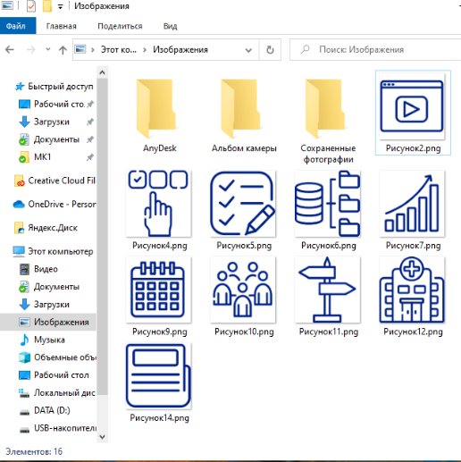


ДОБАВЛЕНИЕ ИКОНОК
Добавление иконок осуществляется на вкладке «Вставка»
В разделе Изображения необходимо нажать Рисунки
В открывшемся окне выбрать папку, куда было сохранено изображение. В ней выбрать иконку
После кликнуть на кнопку Открыть

Slide 49
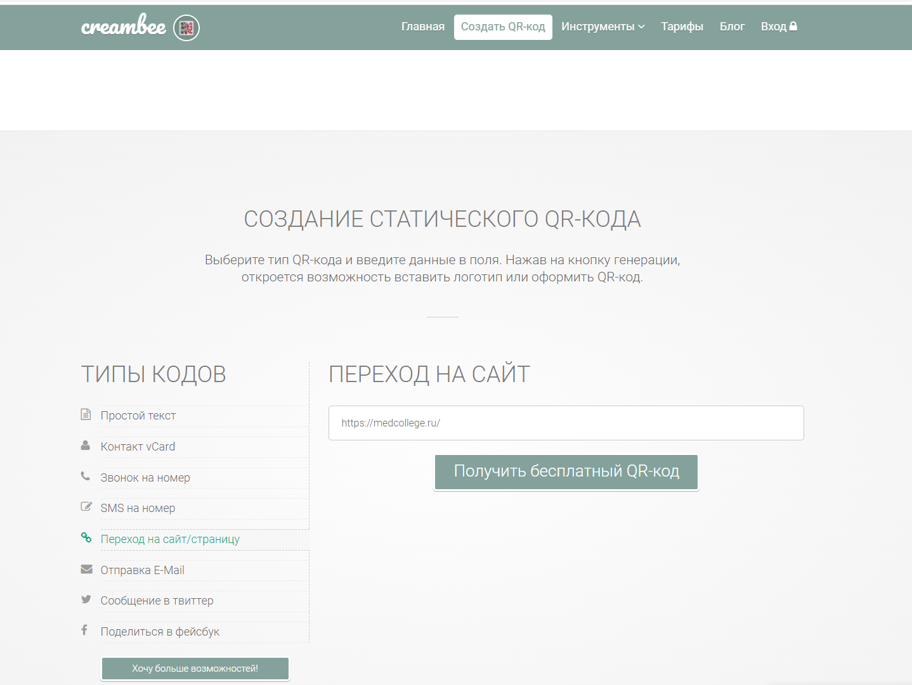
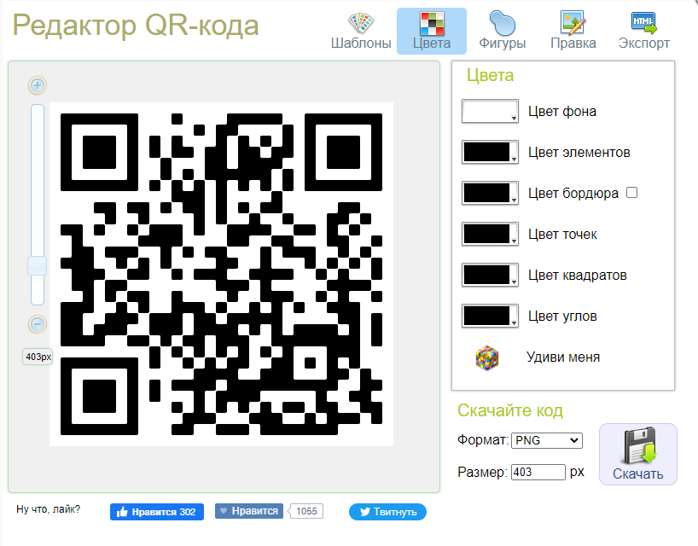
ГЕНЕРАТОР QR-КОДОВ
Полезным инструментом привлечения аудитории на сайты наших проектов являются QR-коды. Аудитории достаточно лишь отсканировать QR-код, чтобы перейти на соответствующую интернет-страницу, вместо того, чтобы вручную вбивать адрес страницы в браузере
Чтобы создать QR-код необходимо пройти на сайт https://creambee.ru/qr-code-generator/, выбрать тип кода (Переход на сайт/страницу) вставить в текстовое поле ссылку на требуемый ресурс и кликнуть «Получить бесплатный QR-код», после чего скачать его в нужном формате и размере

Slide 50
ОБРАЗЦЫ ЛОГОТИПА КОЛЛЕДЖА

Slide 51


ВАРИАНТЫ ЛОГОТИПА ЦЕНТРА
Вариант логотипа для размещения на светлом фоне
Вариант логотипа для размещения на темном фоне

Slide 52
НАБОР КОРПОРАТИВНЫХ ИКОНОК

Slide 53












ИКОНОГРАФИКА
Чтобы использовать любую из иконок достаточно скопировать ее в буфер обмена и вставить в свою презентацию
Врач
Лаборант
Пациент
Эксперт
Студент
Преподаватель
AI
Dashboard
Like
Аккредитация
Активация
Аналитика

Slide 54












ИКОНОГРАФИКА
Видео
Время
Выбор
Выводы
Данные
Динамика
Идея
Календарь
Люди
Маршрутизация
Мед. учреждение
Местоположение
Новости

Slide 55











ИКОНОГРАФИКА
Обмен данными
Образование
Online обучение
Отчет
Платные услуги
Проверка
Согласование
Сравнение
Управление
Хранение данных
Цифровизация
Человек работающий

Slide 56
БЛАГОДАРЮ ЗА ВНИМАНИЕ

